Slide 1
第九章 脉冲波形的产生与整形
9.1 概述
9.2 施密特触发器
9.3 单稳态触发器
9.4 多谐振荡器
9.5 555定时器及其应用

Slide 2
9.1 概述
一、矩形脉冲的获取方法
1.利用各种形式的多谐振荡器电路直接产生所需要的矩形脉冲；
2.通过各种整形电路把已有的周性变化波形变换为符合要求的矩形脉冲。

Slide 3
二、矩形脉冲的主要参数
U(V)
占空比q＝ t_{w} ／T
0.9Vom
Vom
0.5Vom
0.1Vom
t_{W}
T
t
t_{r}
t_{f}

Slide 4
1、矩形波信号的参数
U_{om} —脉冲幅度，脉冲电压最大值。
tW —脉冲宽度，从脉冲前沿上升到0.5Uom开始,到脉冲后沿下降到0.5Uom为止的一段时间
t r —上升时间，脉冲前沿从0.1Uom上升到0.9Uom所需的时间
t _{f} —下降时间，脉冲后沿从0.9Uom上升到0.1Uom所需的时间
T —脉冲周期，在周期性脉冲序列中，两个相邻脉冲间的 时间间隔

Slide 5
f —脉冲频率，单位时间内脉冲重复的次数
q —占空比，脉冲宽度和脉冲周期的比值
理想的矩形脉冲波参数如下：
tr=tf=0，tW、Uom和T也是稳定的
实际的矩形脉冲波tr和tf都不等于0， tW、Uom和T也受很多因素影响而不稳定。

Slide 6
9.2 施密特触发器
一、施密特触发器的工作特点
1、输出从低电平跳到高电平时对应的输入电平，与输出从高电平跳到低电平时对应的输入电平不同，电路有两个不同的阈值电压。
2、在电路状态转换时，通过电路内部的正反馈过程使输出电压波形的边沿变得很陡。
利用这两个特点不仅能将边沿变化缓慢的信号波形整形为边沿陡峭的矩形波，而且可以将叠加在矩形脉冲高、低电平上的噪声有效地清除。

Slide 7
二、门电路组成的施密特触发器(略)
R2
R1
1
1
Vi
Vo
V`i
Vo1
G1
G2
电路正常工作条件：R1<R2；
电路通过R2引入正反馈。
1、Vi=0时，Vi`=0，Vo1=1，Vo=0；

Slide 8
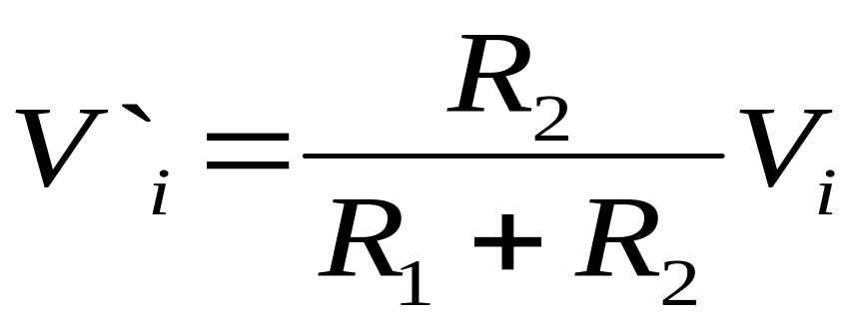
R2
R1
1
1
Vi
Vo
V`i
Vo1
G1
G2
2、v_{i}从0逐渐升高到V_{DD}时

Slide 9
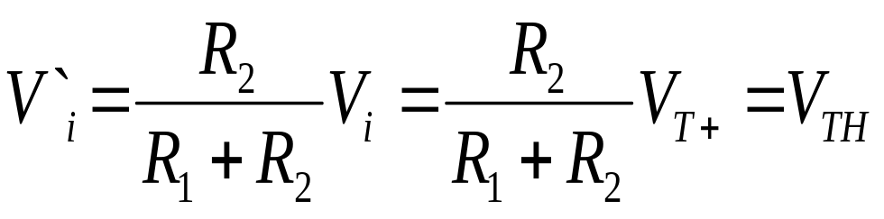
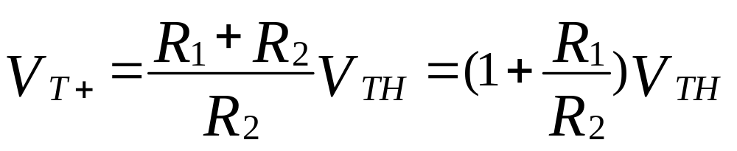
R2
R1
1
1
Vi
Vo
V`i
Vo1
G1
G2
3、v_{i}从0逐渐升高并达到v’_{I}=V_{T+}引发的正反馈过程
v’_{I} v_{O1} v_{O}

Slide 10
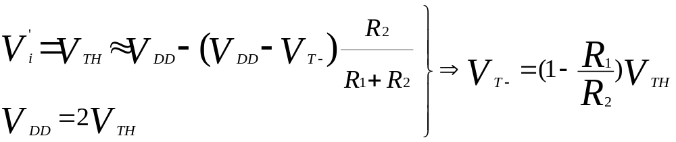
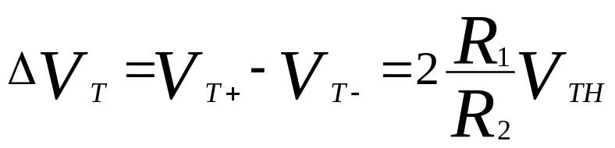
4、v_{i}从高电平V_{DD}逐渐下降并达到v’_{I}=V_{T-}引发的正反馈过程：
v’_{i} v_{O1} v_{O}

Slide 11
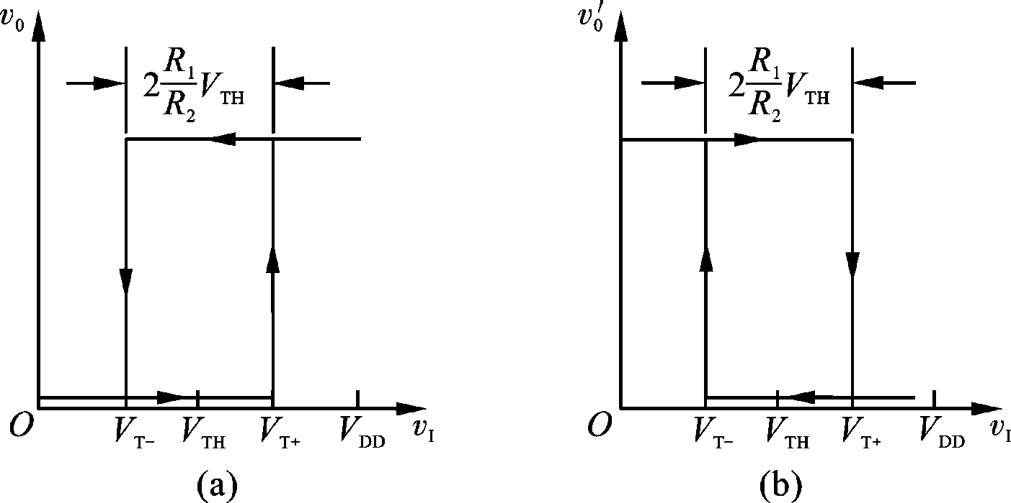
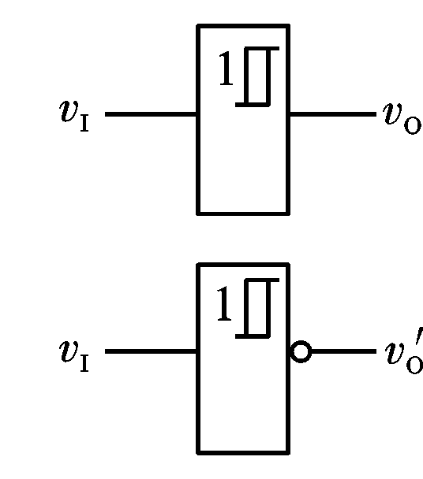
施密特触发器的传输特性
（a）同相输出的施密特触发特性
（b）反相输出的施密特触发特性

Slide 12
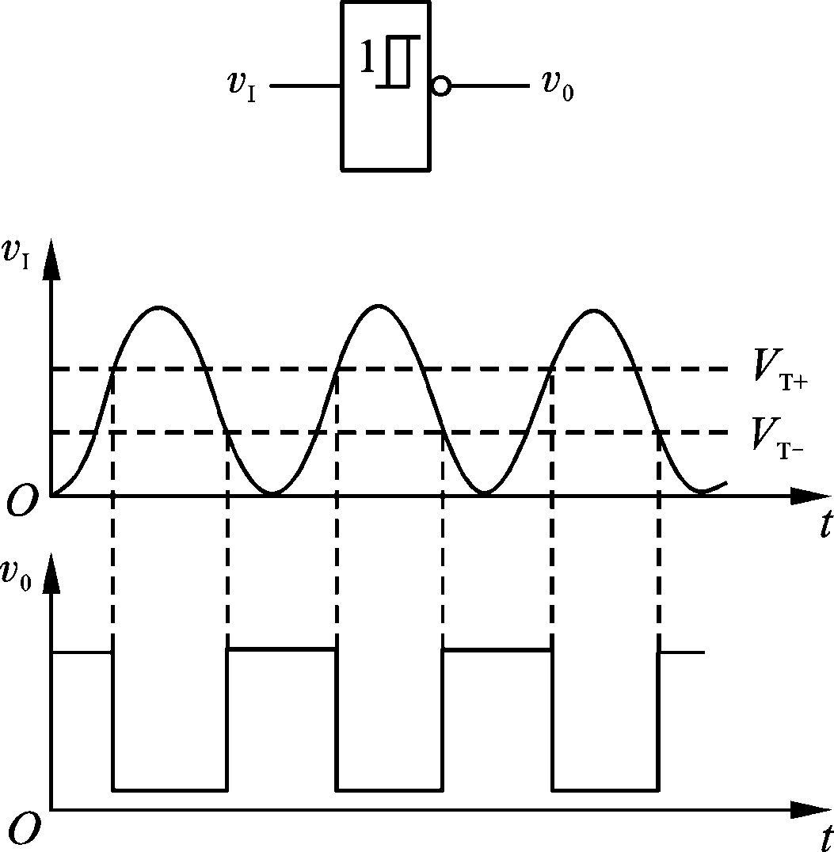
三、施密特触发器的应用：
波形整形

Slide 13
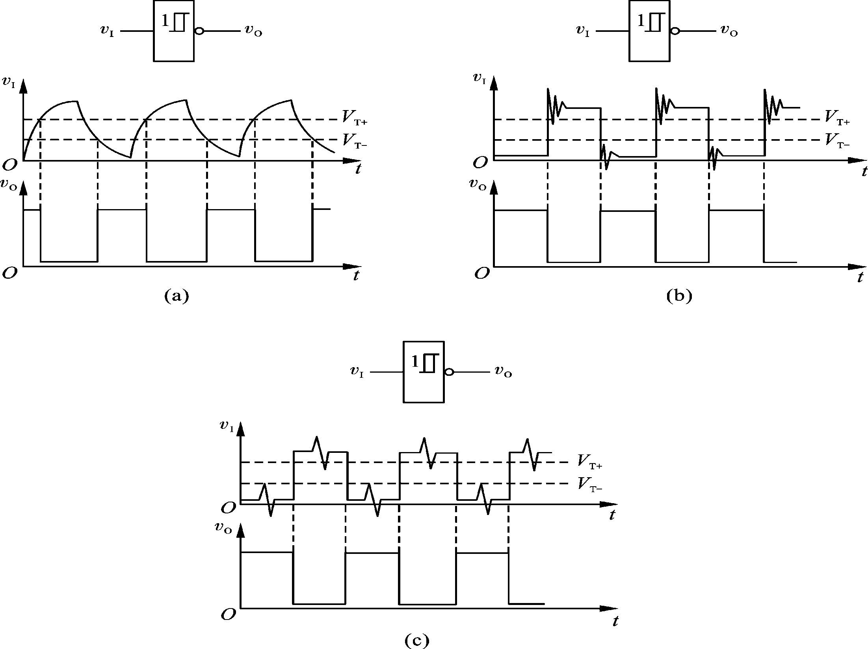
去扰电路

Slide 14
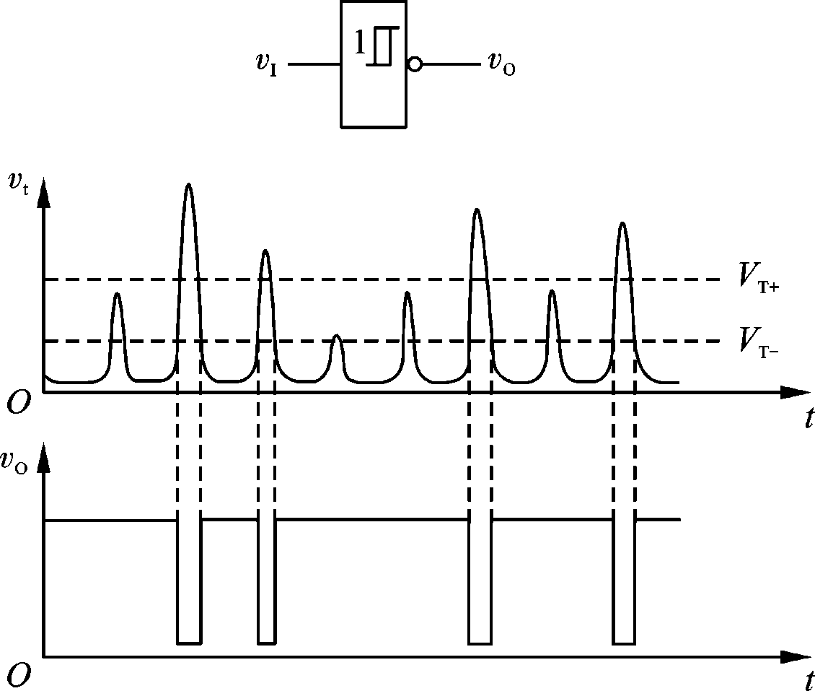
鉴幅电路

Slide 15
9.3 单稳态触发器
一、单稳态触发器的工作特点
1、它有稳态和暂稳态两个不同的工作状态；
2、在外界触发脉冲作用下，能从稳态翻转到暂稳态，在暂稳态维持一段时间以后，再自动返回稳态；
3、暂稳态维持时间的长短取决于电路本身的参数，与触发脉冲的宽度和幅度无关。
由于具备这些特点．单稳态触发器被广泛应用于脉冲整形、延时(产生滞后于触发脉冲的输出脉冲)以及定时(产生固定时间宽度的脉冲信号)等。

Slide 16
二、微分型单稳态触发器
单稳态触发器的暂稳态通常都是靠RC电路的充、放电过程来维持的。根据RC电路的不同接法(即接成微分电路形式或积分电路形式)，又把单稳态触发器分为微分型和积分型两种。

Slide 17
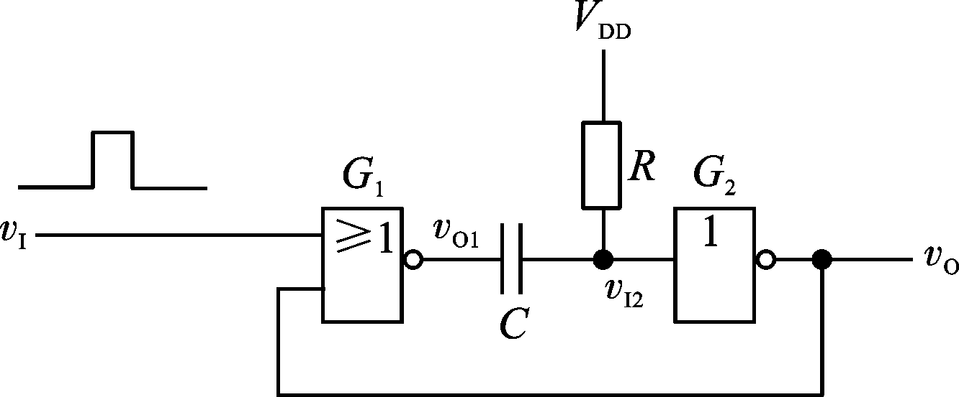
1、工作原理：
1）稳态：没有触发电平，v_{I}为低电平，v_{O}为低电平，v_{O1}为高电平，电容C上没有电压。
2）稳态至暂稳态：当v_{I}正跳变，v_{O1}由高电平到低电平，v_{I2}为低电平，于是v_{O}为高电平。即使v_{I}触发信号撤除，由于v_{O}的作用，v_{O1}仍然为低电平。

Slide 18
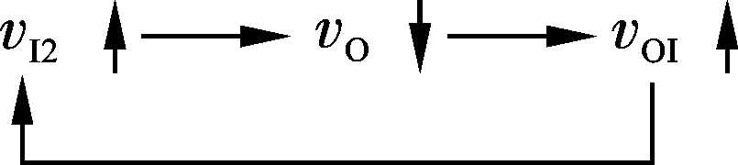
3)暂稳态：电容C充电，v_{I2}升高，当v_{I2}=V_{TH}时，电路引入正反馈过程
4)暂稳态至稳态及恢复过程：最终v_{O}=0，v_{O1}=1， v_{I2}跟随跳变，电容放电至v_{I2}=V_{DD}进入稳态。

Slide 19
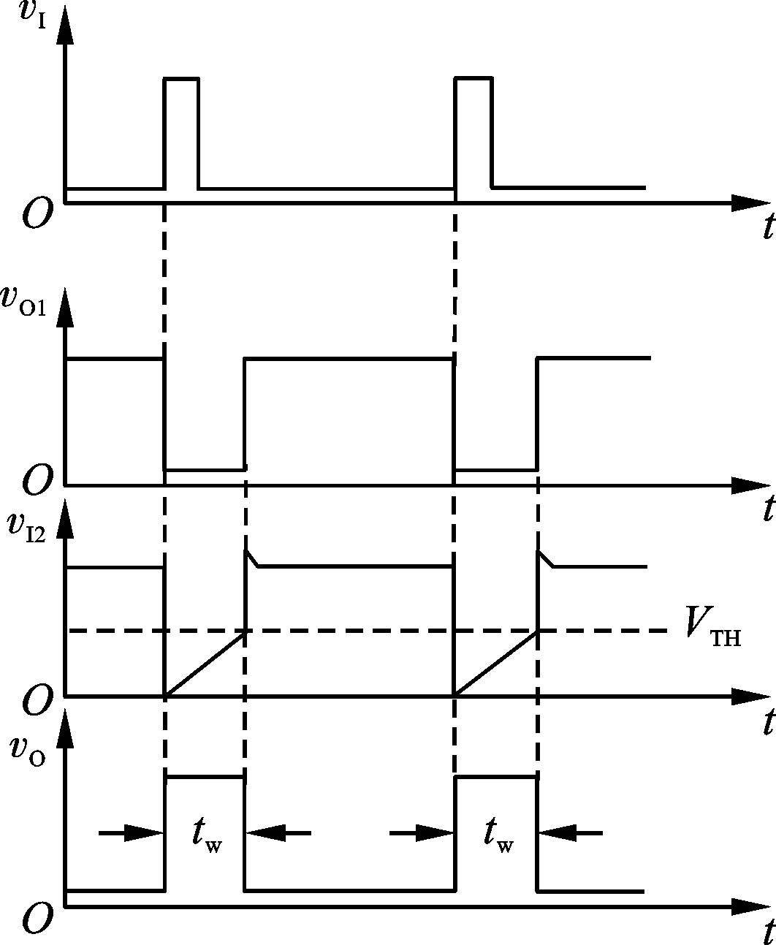
2、电路的电压波形

Slide 20
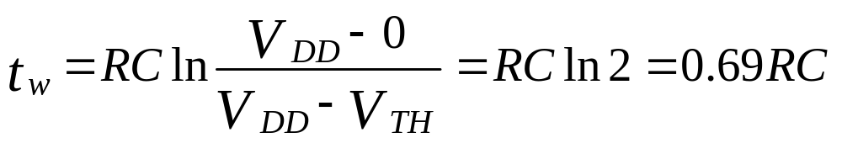
3、主要参数：脉冲宽度

Slide 21
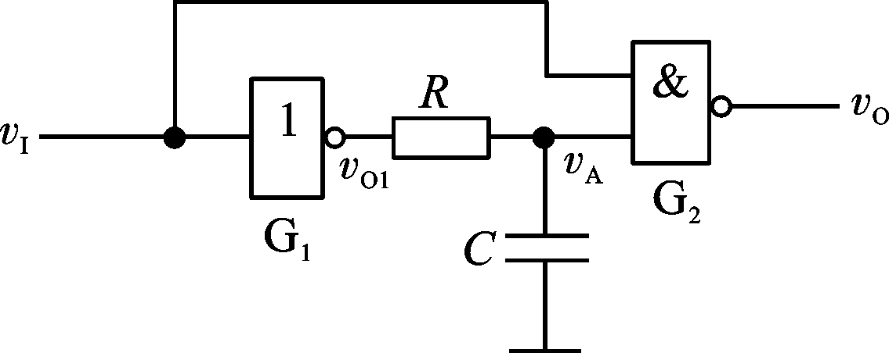
三、积分型单稳态触发器
1、工作原理
稳态：稳态下当v_{I}=0，G₁、G₂同时截止，v_{O1}、v_{A}、v_{O}均为高电平。当输入正脉冲后，G₁导通，v_{O1}产生负跳变，由于电容电压不能突变，G₂导通，使v_{O}= v_{O1}，电路进入暂稳态。
暂稳态：在暂稳态随着电容放电，当v_{A}=V_{TH}时，G₂截止，v_{O}回到高电平，待输入信号回到低电平，G₁又截止，电容又开始充电，经过恢复时间t_{re}以后，电路达到稳态。

Slide 22
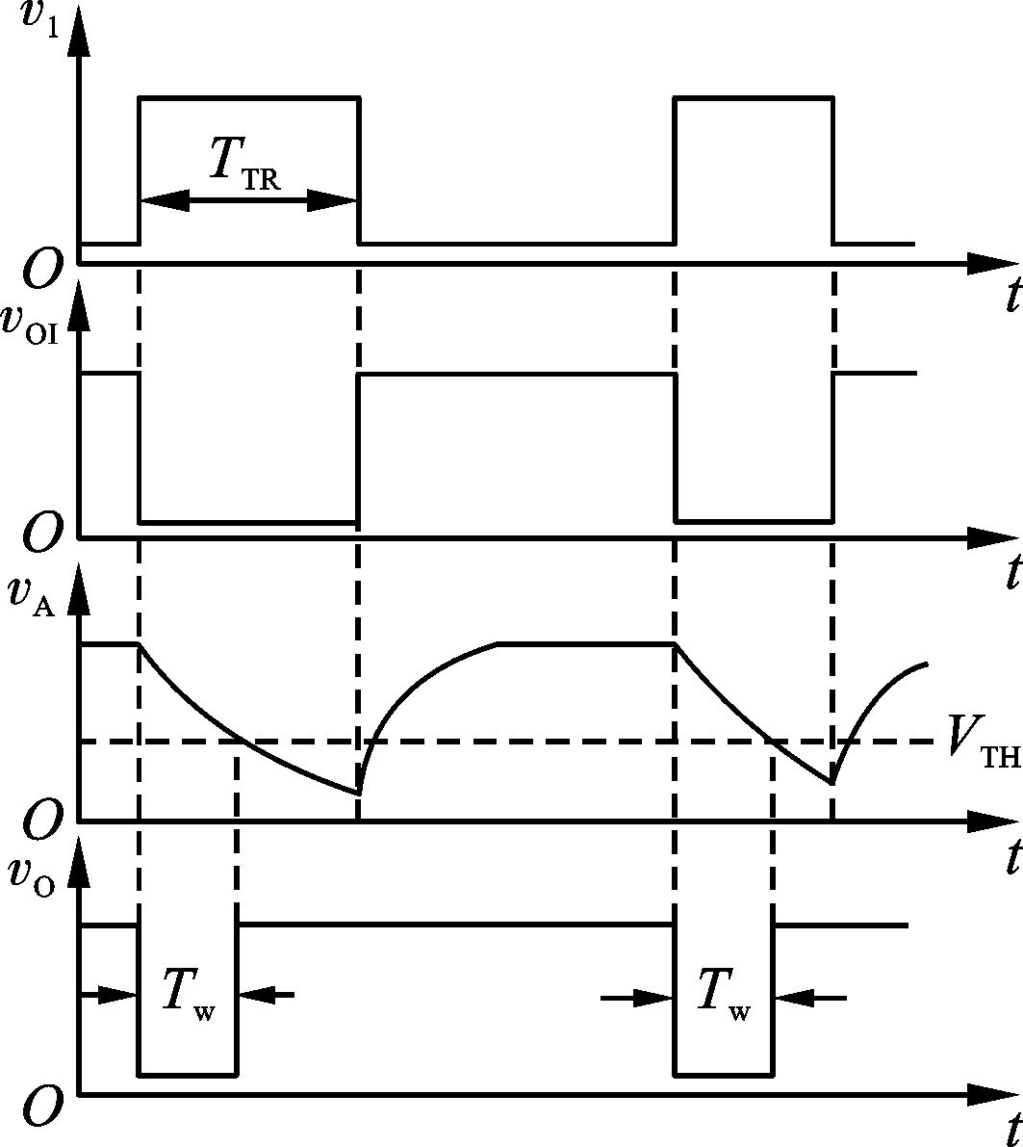
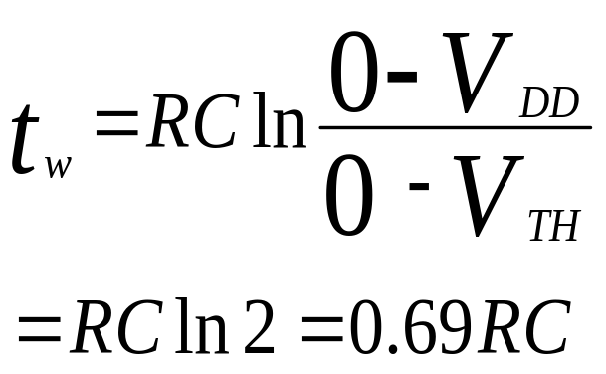
2、工作电压的波形
3、主要参数：脉冲宽度

Slide 23
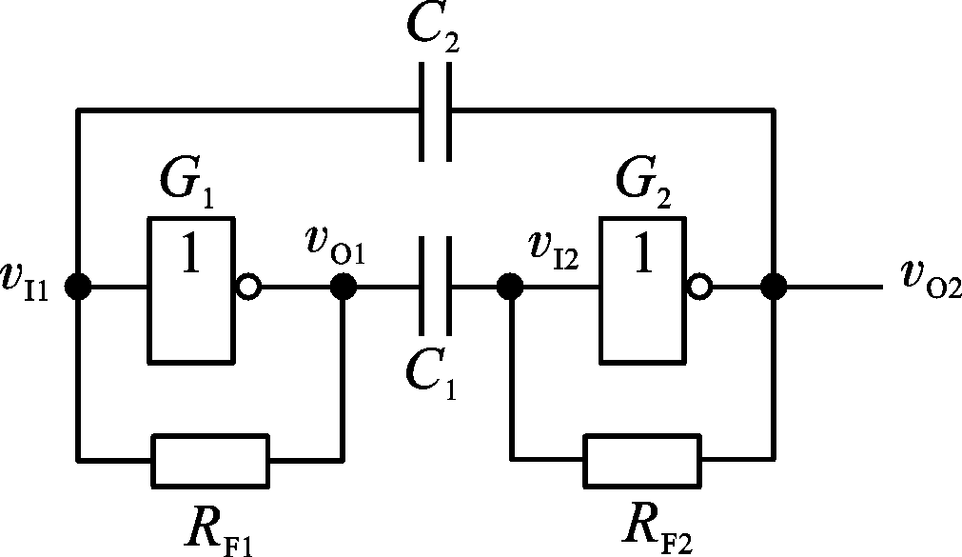
9.4 多谐振荡器
多谐振荡器是一种自激振荡器，在接通电源以后，不需要外加触发信号能自动地产生矩形脉冲。
一、对称式多谐振荡器

Slide 24

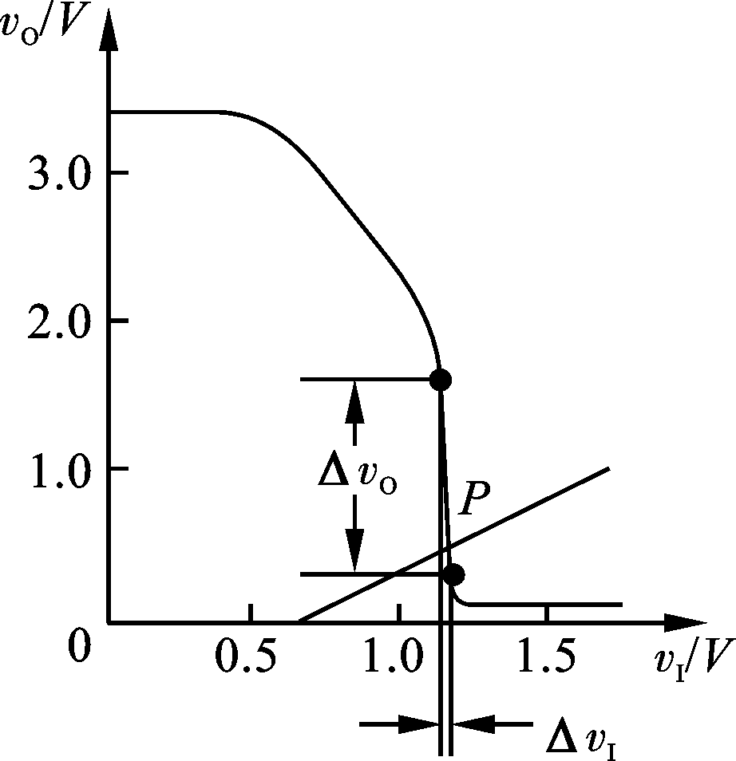
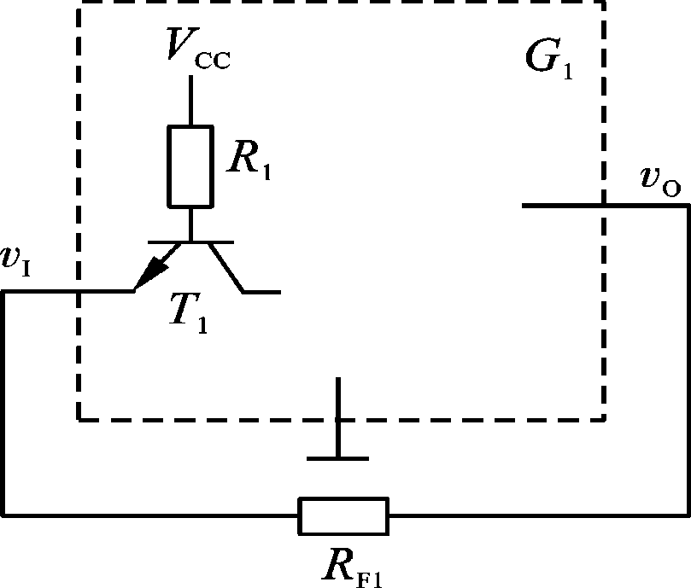

Slide 25
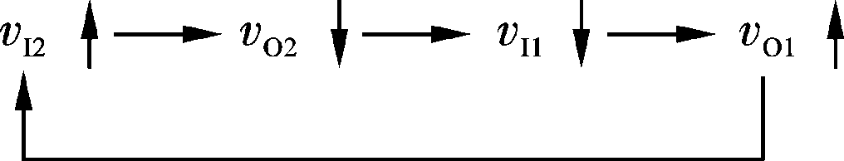
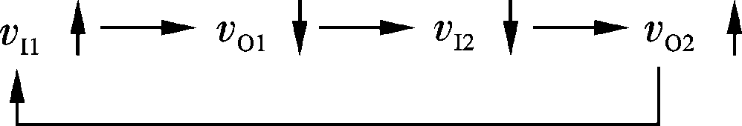
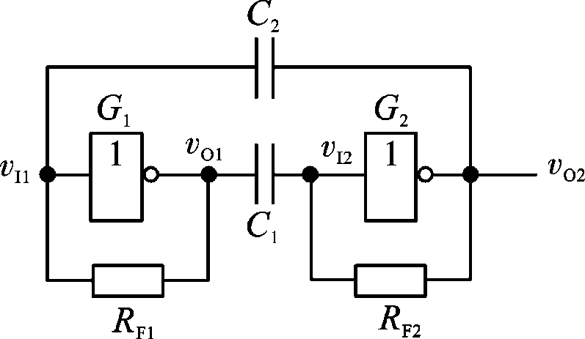
第一暂稳态：电路最初v_{O1}=0、v_{O2}=1，电容C₁充电,C₂放电，C₁经R₁和R_{F2}两条支路充电，所以充电速度较快。当v_{I2}=V_{TH}时，v_{O1}增大，v_{O2}减小，电路进入第二暂稳态。
第二暂稳态： v_{O1}=1、v_{O2}=0，电容C₂充电,C₁放电，当v_{I1} =V_{TH} 时，使v_{O1}减小，v_{O2}增大，电路返回第一暂稳态。

Slide 26
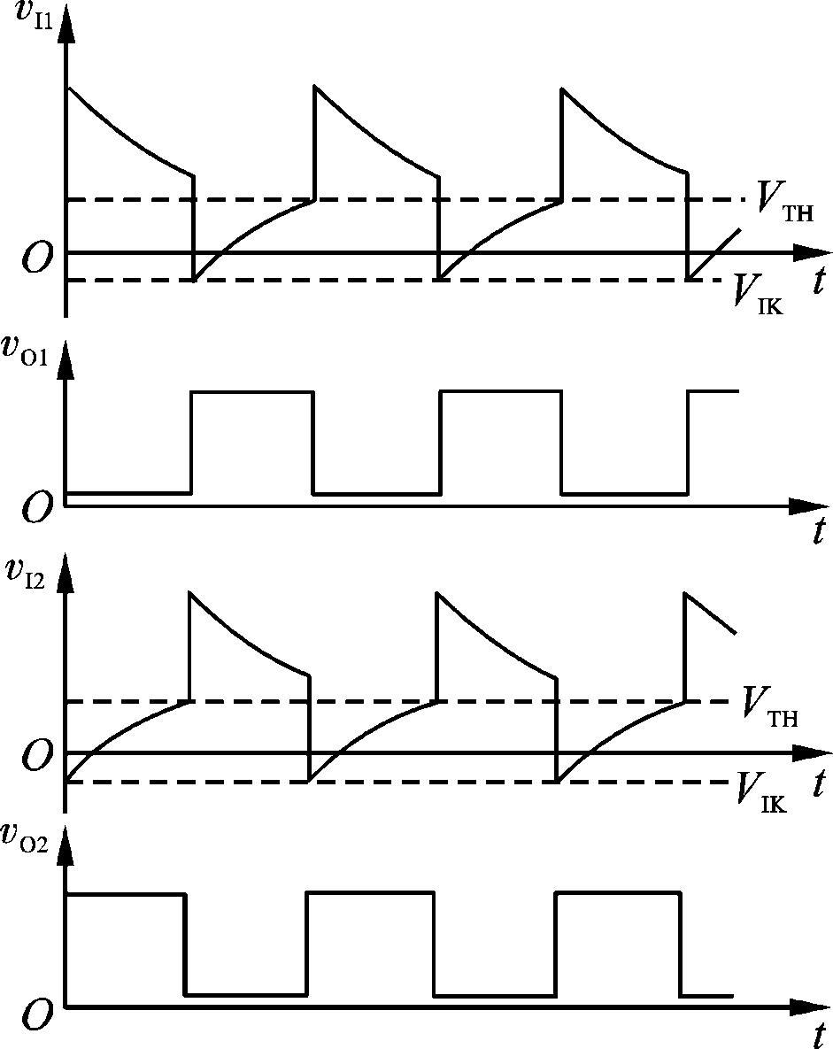
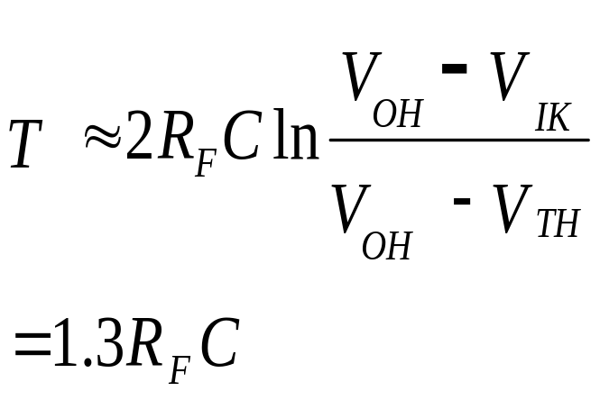

Slide 27
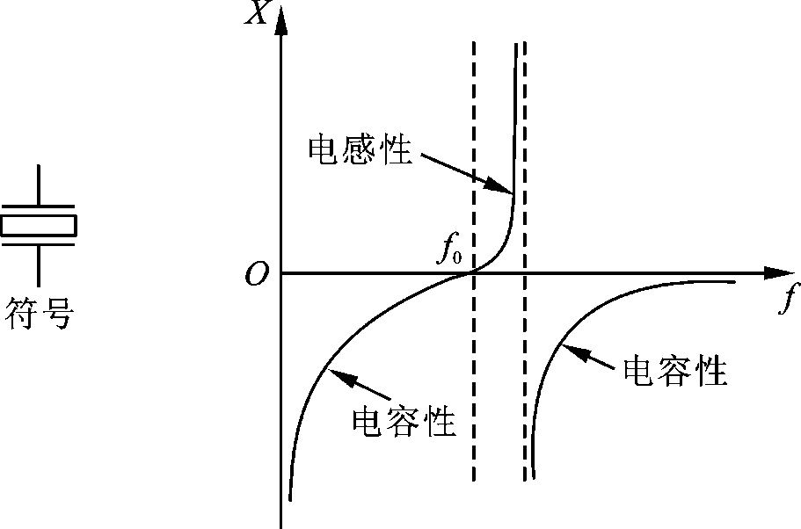
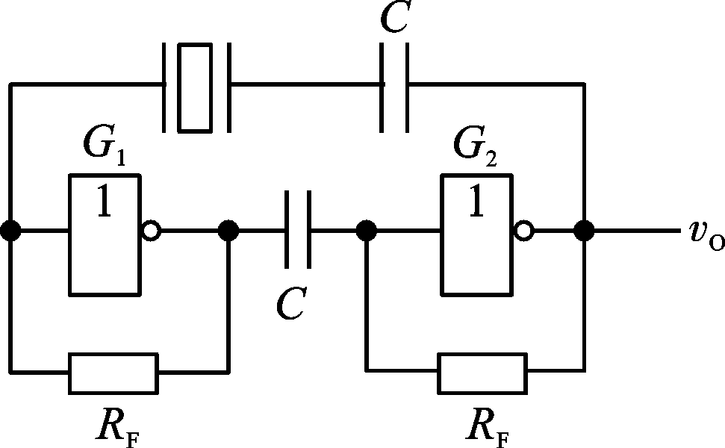
二、石英晶体多谐振荡器

Slide 28
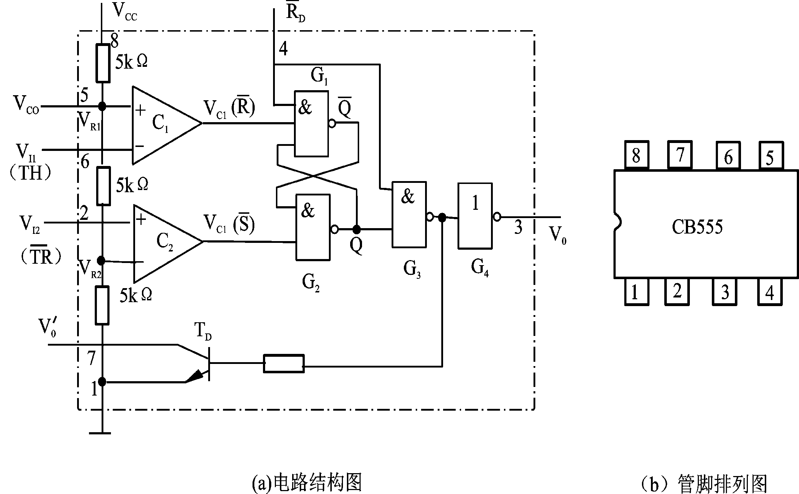
9.5 555定时器及其应用
一、 555定时器的结构及工作原理
1、555定时器的电路结构
电压比较器C_{1、}C₂
基本RS触发器
c2
分压器
集电极开路放电三极管

Slide 29
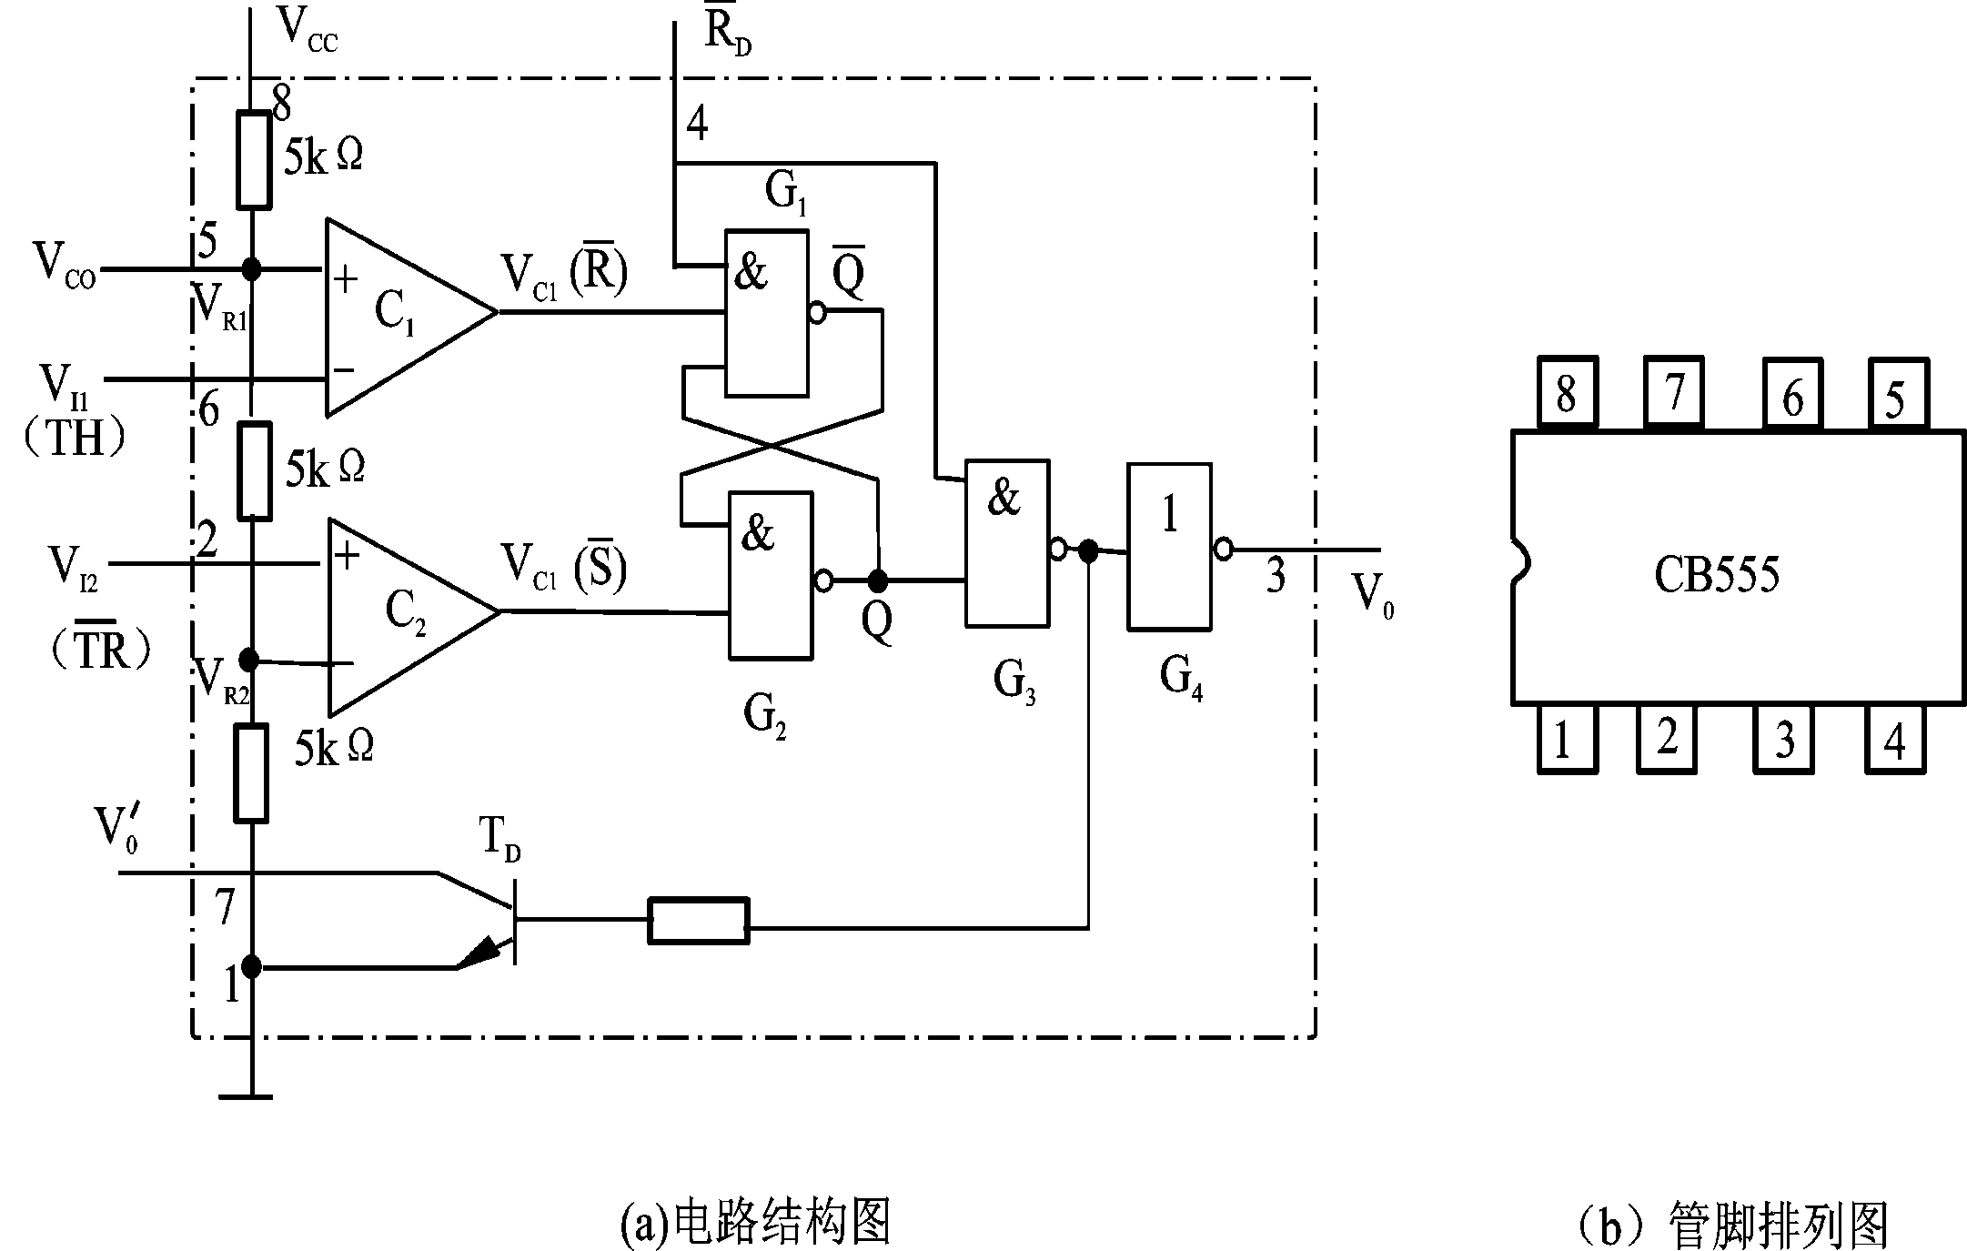
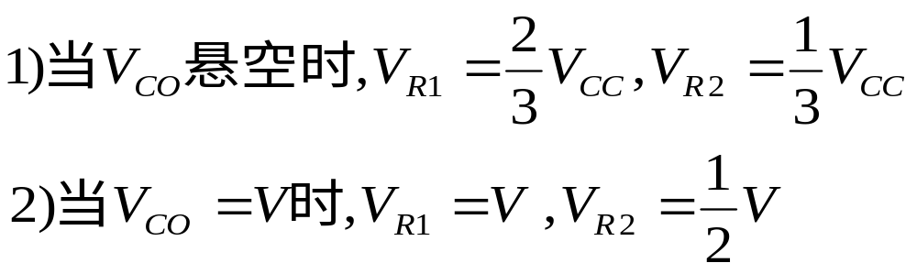
V_{CC} V_{O}` V_{I1} V_{CO}
V_{CC} V_{O}` V_{I1} V_{CO}
V_{CC} V_{O}` V_{I1} V_{CO}
C2
GND V_{I2} V_{O} R_{D}

Slide 30

2、工作原理（CB555定时器的功能表）
输入 |  |  | 输出
 | v_{I1} | v_{I2} | v_{O} | TD状态
0 × × 0 导通
1 >V_{R1} >V_{R2} 0 导通
1 × <V_{R2} 1 截止
1 < V_{R1} >V_{R2} 保持 保持

Slide 31
二、 用555定时器接成的施密特触发器
1.电路联接
vcc
V_{I1} R V_{O}
V_{I2} S 555
V_{O}`
VCO
2.工作原理
1）V_{i}从0逐渐升高的过程：
当Vi= 0时，V_{O}= V_{CC}；
当 V_{R2}< Vi< V_{R1} ，V_{O}保持不变；
当V_{i}> V_{R1} 后，V_{O}= 0
因此，V_{T+} = V_{R1}
+
Vi
-
+
Vo
－

Slide 32
vcc
V_{CO}
V_{I1} R V_{O}
V_{I2} S 555
V_{O}`
+
Vi
－
+
Vo
－
2）V_{i}从V_{CC}逐渐降低的过程：
当Vi= V_{CC}， v_{O}= 0V；
当 V_{R2}< Vi< V_{R1} 时，V_{O}保持不变；
当V_{i} < V_{R2} ，V_{O}= V_{CC}
因此，V_{T-} = V_{R2}

Slide 33
3、电压传输特性
4、参数计算
V_{T-} = V_{R2}
V_{T+} = V_{R1}
△V_{T} = V_{T+}-V_{T-}
Vo
V_{CC}
Vi
V_{T-}
V_{T+}

Slide 34
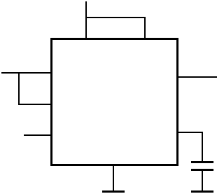
[例] 试对应输入波形画出下图中输出波形。
+12V
+12V
u_{I}/V
8
4
10
R
8
b
d
_{VT+}
u_{I}
u_{I}
6
u_{O}
3
u_{O}
S
6
2
555
c
e
4
V_{T-}
7
5
2
a
f
1
0.01 μF
0
t
电路构成反相输出的施密特触发器
u_{O}/V
解：
V_{T+} = 2/3 V_{CC} = 8 V
U_{OH}
V_{T-} = 1/3 V_{CC} = 4 V
因此可画出输出波形为
t
O

Slide 35
三、用555定时器接成的单稳态触发器
1.单稳态触发器的工作特点
1)它有稳态和暂稳态两个不同的工作状态；
2)在外界触发脉冲作用下，能从稳态翻转到暂稳态，在暂 稳态维持一段时间以后，再自动返回稳态；
3)暂稳态维持时间的长短取决于电路本身的参数，与触发脉冲的宽度和幅度无关。
由于具备这些特点．单稳态触发器被广泛应用于脉冲整形、延时(产生滞后于触发脉冲的输出脉冲)以及定时(产生固定时间宽度的脉冲信号)等。

Slide 36
2.电路联接
Vcc
3.工作原理
1）稳态时V_{i}=1，Vo=0，TD导通， VI1=0
2）当Vi突变为0时，V_{O}突变为 1，TD截止，电容C充电，VI1增加为V_{R1}时（之前Vi变回1），Vo=0 ；
3） Vo=0 时，TD导通，电容C放电， VI1减小到0时，电路进入稳态。
R
V_{CO}
V_{I1} R V_{O}
V_{I2} S 555
V_{O}`
+
Vo
－
+
Vi
－
C

Slide 37
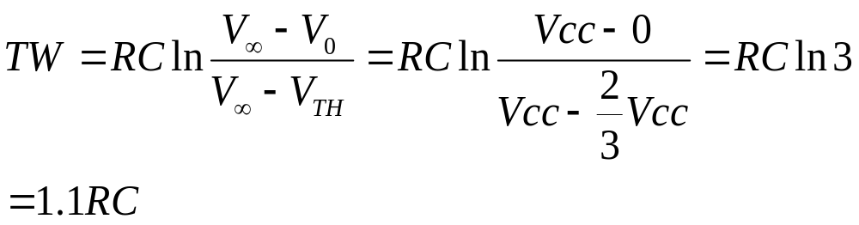
4.工作波形
Vi
Vo
TW
Vc
V_{R1}

Slide 38
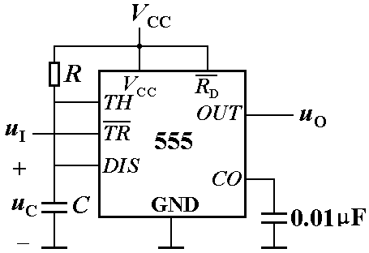
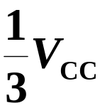
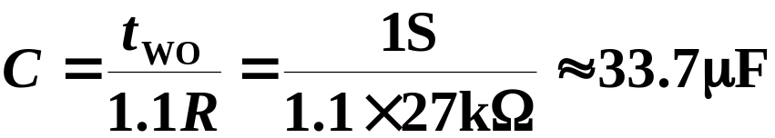
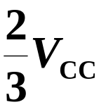
[例] 用左图所示的单稳态电路输出定时时间为1 s 的正脉冲，R = 27 kΩ，试确定定时元件 C 的取值。
u_{I}
解：
因为 t_{WO} ≈ 1.1 RC
U_{IH}
t_{WI}
故
可取标称值 33 μF。
O
t
u_{C}
V_{CC}
O
u_{O}
t
U_{OH}
t_{WO}
U_{OL}
O
t

Slide 39
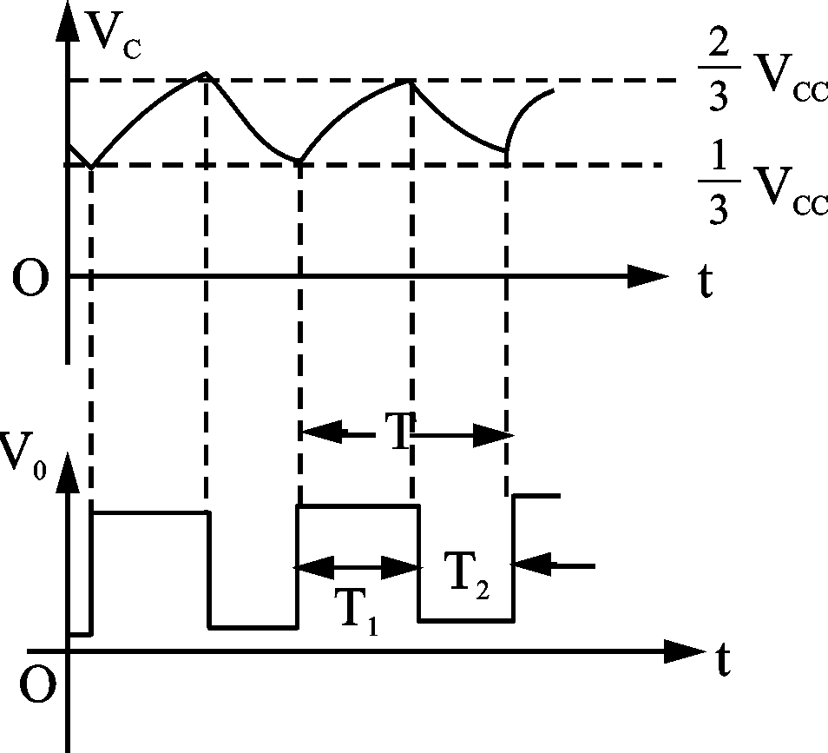
四、用555定时器接成的多谐振荡器
多谐振荡器是一种自激振荡器，在接通电源以后，不需要外加触发信号能自动地产生矩形脉冲。
Vcc
R1
C放电
V_{CO}
V_{I1} R V_{O}
V_{I2} S 555
V_{O}`
R2
+
Vo
－
C
C充电

Slide 40
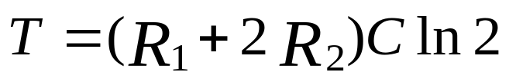
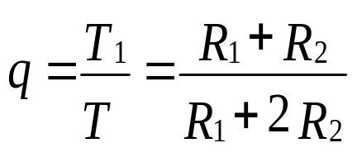
电路的振荡周期为
占空比为

Slide 41
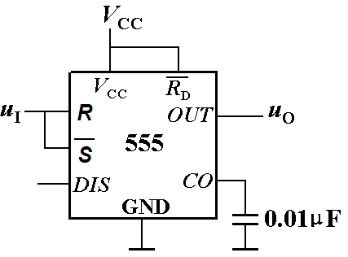
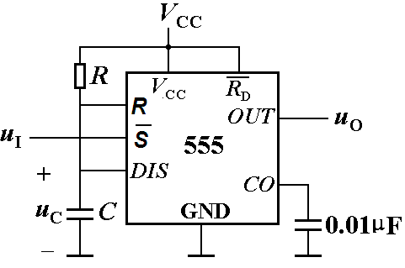
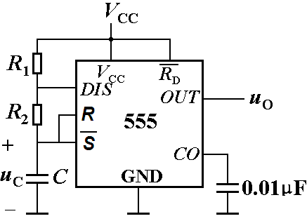
555 定时器构成的施密特触发器、单稳态触发器和多谐振荡器典型电路为
555 定时器构成的
施密特触发器
555 定时器构成的
单稳态触发器
555 定时器构成的
多谐振荡器

Slide 42
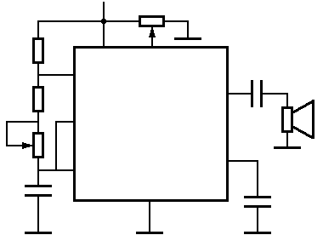
[例] 指出右图中控制扬声器鸣响与否和调节音调高低的分别是哪个电位器？若原来无声，如何调节才能鸣响？欲提高音调，又该如何调节？
V_{CC}
R_{P2}
R_{P2}
R₁
V_{CC}
R_{D}
V’_{O}
+
R₂
OUT
R
555
R_{P1}
R_{P1}
S
CO
C
GND
0.01 μF
解：
调节 R_{P2} 可控制 R_{D} 为 0 或 1，从而控制振荡器工作，因此能控制扬声器鸣响与否。
调节 R_{P2} 使触头左移至适当位置，可使 R_{D} = 1，扬声器鸣响。
R₁、R₂、R_{P1} 和 C 共同构成定时元件，因此调节 R_{P1} 可调节音调高低。
欲提高音调，则应减小 R_{P1} ，因此触头应下移。

Slide 43
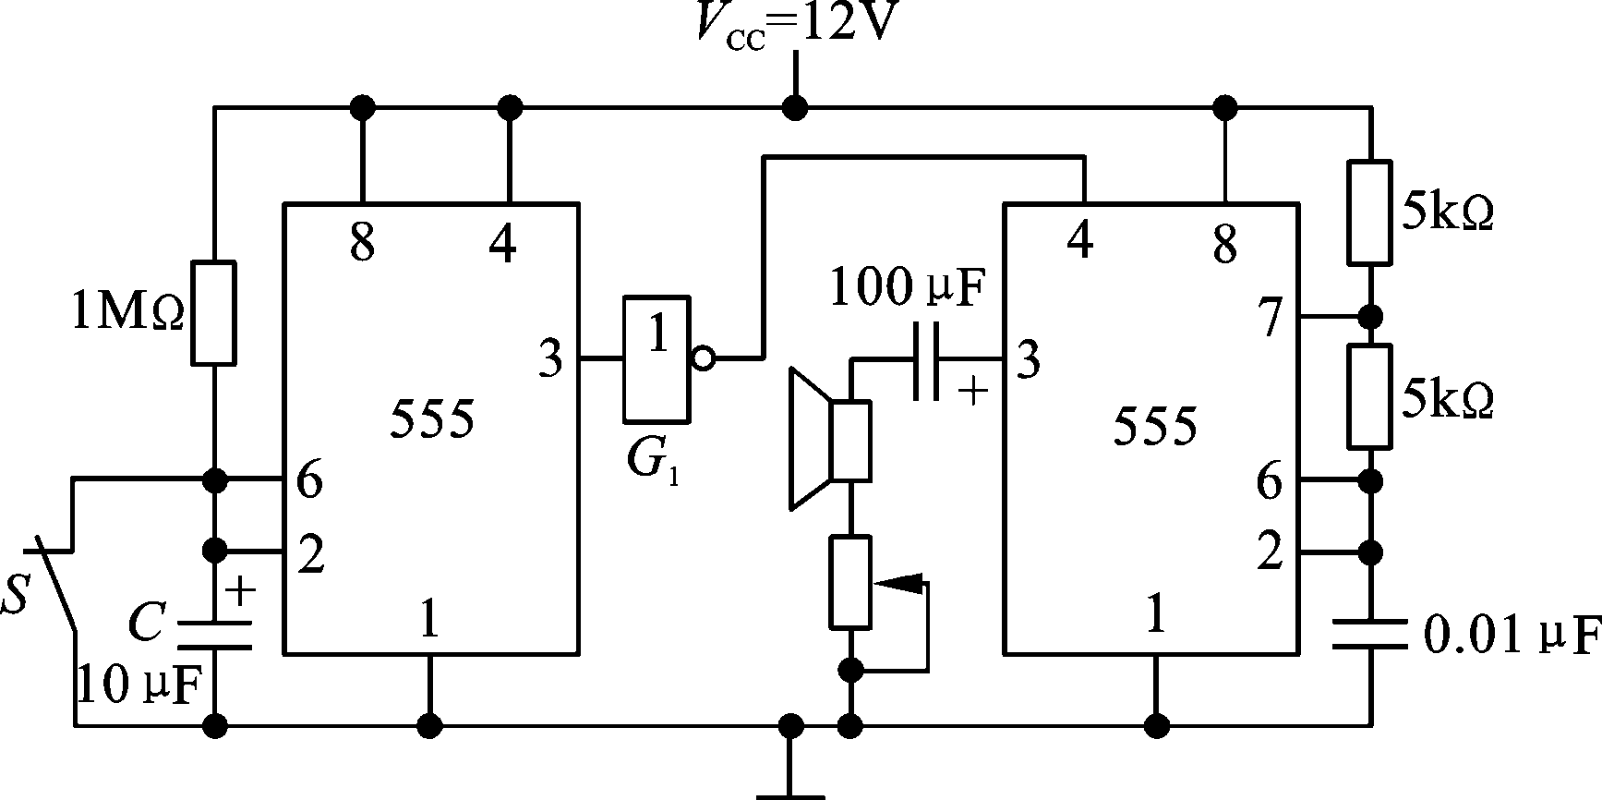
例：延迟报警器
(RD)
(R)
(S)
C充电

Slide 44
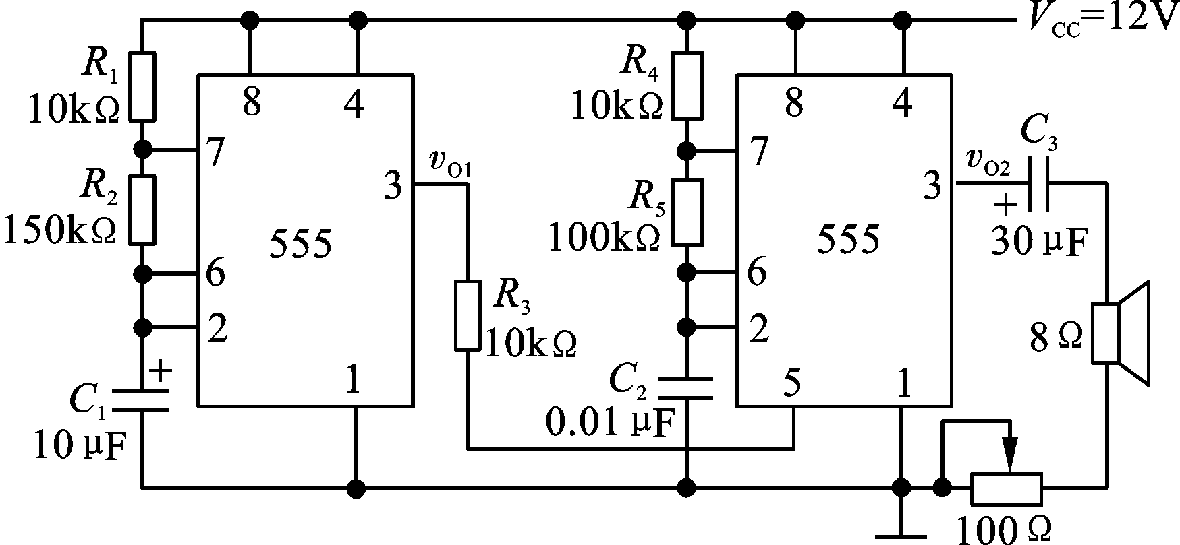
例 : 救护车扬声器发音电路

